Slide 1
Aktuální změny daňových zákonů
doc. JUDr. Radim Boháč, Ph.D.
katedra finančního práva a finanční vědy PF UK
odbor Daňová legislativa Ministerstva financí
XIX. celostátní finanční konference SMO ČR
10. listopadu 2016

Slide 2
Osnova
Změna daně z nabytí nemovitých věcí
Prokazování původu majetku
Elektronická evidence tržeb
Daň z hazardních her
Daňový balíček 2017
2

Slide 3
1. Změna daně z nabytí nemovitých věcí
novela č. 254/2016 Sb.
účinnost od 1. listopadu 2016
hlavní změny
  sjednocení osoby poplatníka na nabyvatele
  změna koncepce zdanění nabytí inženýrských sítí
  osvobození nabytí nemovitých věcí územními samosprávnými celky a dobrovolným i svazky obcí
  zjednodušení určení základu daně u směny nemovitých věcí
  úprava koncepce osvobození nových staveb a jednotek
3

Slide 4
Poplatník daně z nabytí nemovitých věcí
do 31. října 2016
koupě nebo směna = převodce, nedohodnou-li se strany, že je to nabyvatel
ručitel = nabyvatel
ostatní případy = nabyvatel
od 1. listopadu 2016
ve všech případech = nabyvatel
4

Slide 5
Osvobození územních samospráv
do 31. října 2016 osvobozeno nabytí vlastnického práva k nemovité věci
územním samosprávným celkem, došlo-li k nabytí vlastnického práva k nemovité věci v souvislosti se (a) změnou jeho území, (b) zánikem právnické osoby zřízené nebo založené územním samosprávným celkem, nebo (c) snížením základního kapitálu obchodní korporace, je-li územní samosprávný celek jejím jediným členem
od 1. listopadu 2016 osvobozeno nabytí vlastnického práva k nemovité věci
územním samosprávným celkem nebo dobrovolným svazkem obcí
5

Slide 6
1I. Prokazování původu majetku
novela č. 321/2016 Sb.
účinnost od 1. prosince 2016
cíl
  zdanění nepřiznaných příjmů nikoli odčerpání nelegálního majetku
působnost
  fyzické i právnické osoby (i kvazisubjekty)
  respektována lhůta pro stanovení daně
nástroje
  výzva k prokázání příjmů
  prohlášení o majetku
6

Slide 7
1II. Elektronická evidence tržeb
zákon č. 112/2016 Sb.
účinnost od 1. prosince 2016 (určitá ustanovení již od 1. září 2016)
postupný náběh
  od 1. prosince 2016 – ubytovací a stravovací služby
  od 1. března 2017 – maloobchod a velkoobchod
  od 1. března 2018 – ostatní s výjimkou vybraných řemesel a výrobních činností
  od 1. června 2018 – všichni
7

Slide 8
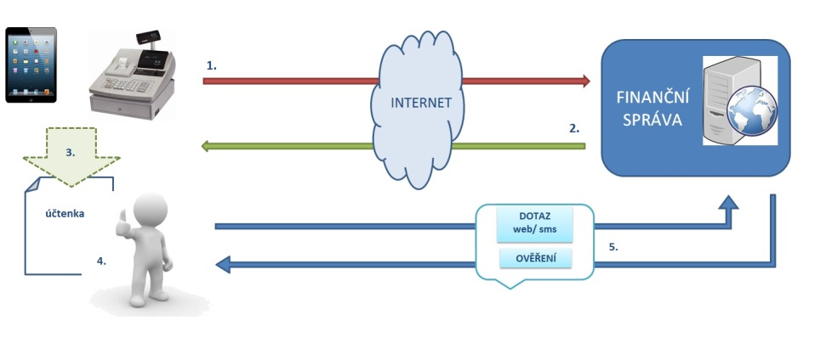
Schéma elektronické evidence tržeb
8

Slide 9
1V. Daň z hazardních her
zákon č. 187/2016 Sb.
účinnost od 1. ledna 2017
součást reformy regulace hazardních her
nahradí odvod z loterií a jiných podobných her
hlavní cíle
  ochrana hráčů
  otevření trhu zahraničním provozovatelům
  reakce na růst trhu internetových her
9

Slide 10
Rozpočtové určení daně
zachování dělby mezi státní rozpočet
a rozpočty obcí
změna poměrů rozpočtového určení
u dílčího daně z technických her
 | Odvod z loterií a jiných podobných her 2012-2015 | Odvod z loterií a jiných podobných her 2016 | Daň z hazardních her 2017
Technické hry (stát:obce) | 20:80 | 37:63 | 35:65
Ostatní hazardní hry (stát:obce) | 70:30 | 70:30 | 70:30
10

Slide 11
Informační povinnosti obcí 1/2
podle zákona o dani z hazardních her
(§ 8 odst. 2, účinnost od 15. června 2016)
  Obecní úřady poskytují správci daně bezodkladně informace
    o ohlášení hazardní hry, jejíž provozování je předmětem daně z hazardních her,
    o vydání, změně nebo zrušení povolení k umístění herního prostoru a
    další informace získané při výkonu své působnosti v oblasti hazardních her, pokud je správce daně potřebuje pro výkon správy daně z hazardních her.
11

Slide 12
Informační povinnosti obcí 2/2
podle přechodných ustanovení zákona
o hazardních hrách (§ 136 odst. 3)
  pro účely RUD jsou přístroje a zařízení povolené před 1. lednem 2017 „novými herními pozicemi“ pouze, pokud obecní úřad nebo krajský úřad, který je povolil, o nich poskytne Ministerstvu financí do konce ledna 2017 potřebné informace (počet, kde, komu, na jak dlouho)
  povinnost informovat o novém povolení vydaném podle § 135 zákona o hazardních hrách
  povinnost informovat o změně nebo zrušení povolení ad a) a ad b)
12

Slide 13
V. Daňový balíček 2017
sněmovní tisk č. 873
účinnost od 1. ledna 2017 (?)
soubor novel 7 daňových zákonů
  zákon o daních z příjmů
  zákon o rezervách
  zákon o dani z přidané hodnoty
  daňový řád
  zákon o místních poplatcích
  zákon o správních poplatcích
  padělkový zákon
13

Slide 14
Novela zákona o místních poplatcích
zvýšení maximální sazby poplatku za povolení k vjezdu s motorovým vozidlem do vybraných míst a částí měst z 20 Kč na 200 Kč za každý započatý den
úprava osvobození od odpadového poplatku (pouze trvalý pobyt)
zavedení možnosti uplatnění pokuty za nesplnění povinnosti nepeněžité povahy v řízení o místním poplatku
14

Slide 15
Novela zákona o daních z příjmů
umožnění
  daňového odpisování svěřeného majetku příspěvkovými organizacemi územních samosprávných celků nebo dobrovolných svazků obcí
  daňového odpisování dobrovolných svazků obcí u majetku vloženého jeho členskými obcemi
15

Slide 16
Novela zákona o DPH
osvobození poskytování služeb péče
o dítě v dětské skupině nebo poskytování péče o děti do 4 let v denním režimu obcemi, kraji, dobrovolnými svazky obcí a jejich organizacemi, a to bez nároku na odpočet daně
16

Slide 17
Děkuji za pozornost !
doc. JUDr. Radim Boháč, Ph.D.
katedra finančního práva a finanční vědy PF UK
e-mail: bohac@prf.cuni.cz
www.radimbohac.cz
zástupce ředitele odboru Daňová legislativa MF
e-mail: radim.bohac@mfcr.cz
17

